Slide 1
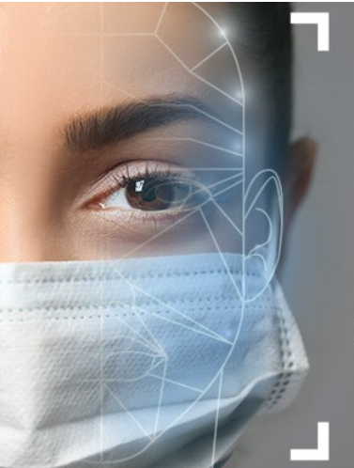
TRÍ TUỆ NHÂN TẠO
NHẬN DIỆN KHUÔN MẶT CÓ ĐEO KHẨU TRANG
Giảng viên: ThS. Lê Trung Hiếu
NHÓM 10: Lê Thiên Dũng
Lê Đức Thọ
Hà Quang Dự
Phạm Thị Ngọc Thanh

Slide 2
1. Đặt vấn đề
2. Các nghiên cứu liên quan
3. Phương pháp đề xuất
4. Dataset, giải thuật toán
5. Kết quả, đánh giá
6. Tương lai

Slide 3
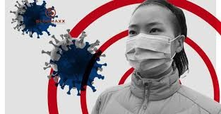
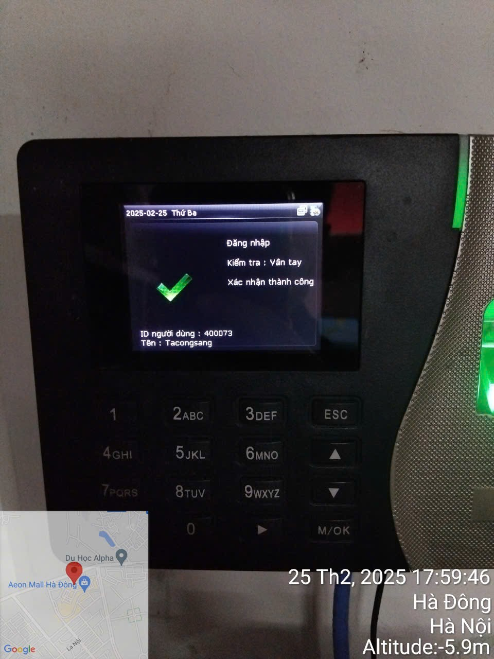
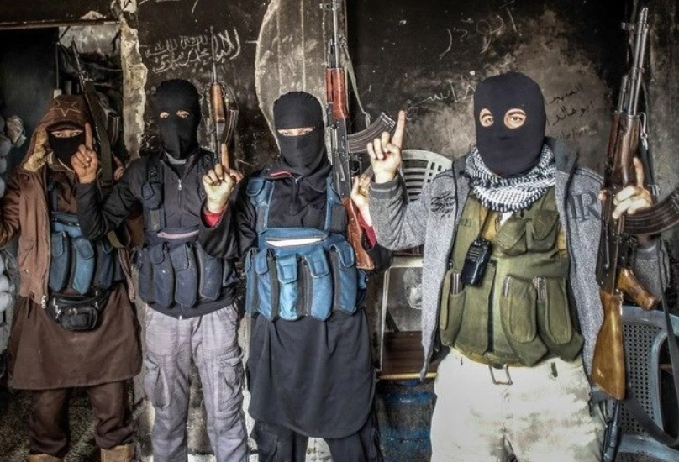
1. ĐẶT VẤN ĐỀ
Dịch bệnh COVID-19
An ninh
Nhận diện bệnh nhân trong môi trường đeo khẩu trang
Chấm công
…..

Slide 4
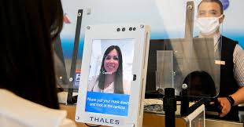
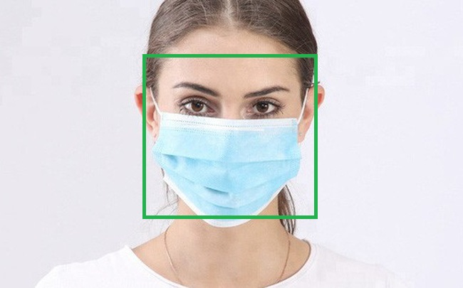
GIỚI THIỆU ĐỀ TÀI
Nhận diện khuôn mặt là công nghệ quan trọng trong an ninh, giám sát và xác thực danh tính.
- Nhận diện khuôn mặt khi đeo khẩu trang là thách thức lớn.
- Khẩu trang che hơn 50% khuôn mặt, làm mất nhiều đặc trưng quan trọng.
Giải pháp cần cải thiện độ chính xác bằng các mô hình học sâu (Deep Learning) như ArcFace, RangingArcFace.

Slide 5
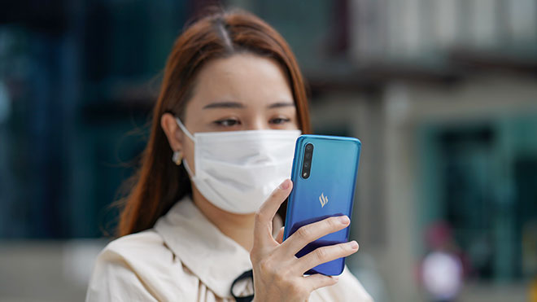
2.CÁC NGHIÊN CỨU LIÊN QUAN
- Face_Recognition: Thư viện nhận diện khuôn mặt được sử dụng trong nghiên cứu của Wang et al.
- OpenCV: Thư viện xử lý ảnh và nhận diện khuôn mặt, được sử dụng phổ biến trong nhiều nghiên cứu.
- TensorFlow và Keras: Dùng để huấn luyện mô hình và xây dựng mạng nơ-ron nhân tạo.
- RetinaFace: Mô hình phát hiện khuôn mặt tiên tiến, đặc biệt hiệu quả trong điều kiện che mặt.
- Face Mask Detection using Deep Learning: Kết hợp mạng ResNet-50 và YOLOv3 để phát hiện khẩu trang và nhận diện khuôn mặt, đạt độ chính xác 95%
Viện Nghiên cứu Trí tuệ Nhân tạo VinAI Research công bố đã nghiên cứu thành công công nghệ nhận diện khuôn mặt chính xác và ổn định cả khi sử dụng khẩu trang

Slide 6
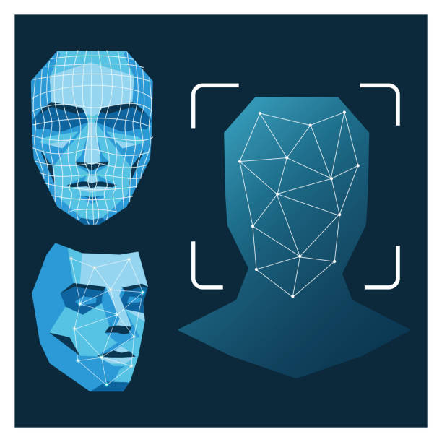
3.Phương pháp đề xuất
-
- Phương pháp trích xuất đặc điểm khuôn mặt
- Sử dụng Deep Learning để trích xuất các đặc điểm từ vùng mắt và trán.
- Chỉ trích xuất đặc điểm khuôn mặt từ vùng mắt khi phát hiện khẩu trang.
+ Thư viện: OpenC Tăng Độ Chính Xác Bằng Mạng Nơ-Ron Tích Chập (CNN)
Huấn luyện mô hình CNN nhận diện vùng mắt và trán riêng biệt.
- Nhận diện khuôn mặt (Face Recognition): So sánh đặc trưng khuôn mặt với cơ sở dữ liệu để xác định danh tính.
Phát hiện khẩu trang (Mask Detection): Sử dụng mô hình CNN để xác định xem khuôn mặt có đeo khẩu trang hay không.

Slide 7
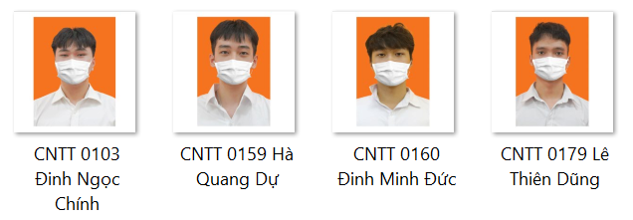
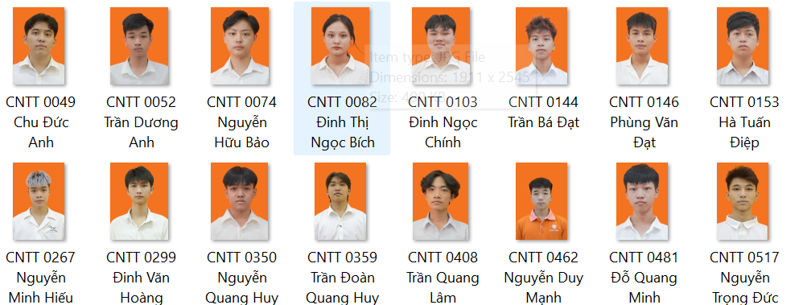
4. DATASET, GIẢI THUẬT TOÁN
Bộ dữ liệu: Face Mask Dataset
Thư mục: dataset_khautr
Chứa các ảnh khuôn mặt người dùng có đeo hoặc không đeo khẩu trang.
Mỗi ảnh tương ứng với một người dùng.
Định dạng ảnh hỗ trợ: .jpg, .png, .jpeg
Phân loại:
- Lớp 2: Khuôn mặt không đeo khẩu trang
- Lớp 1: Khuôn mặt có đeo khẩu trang

Slide 8
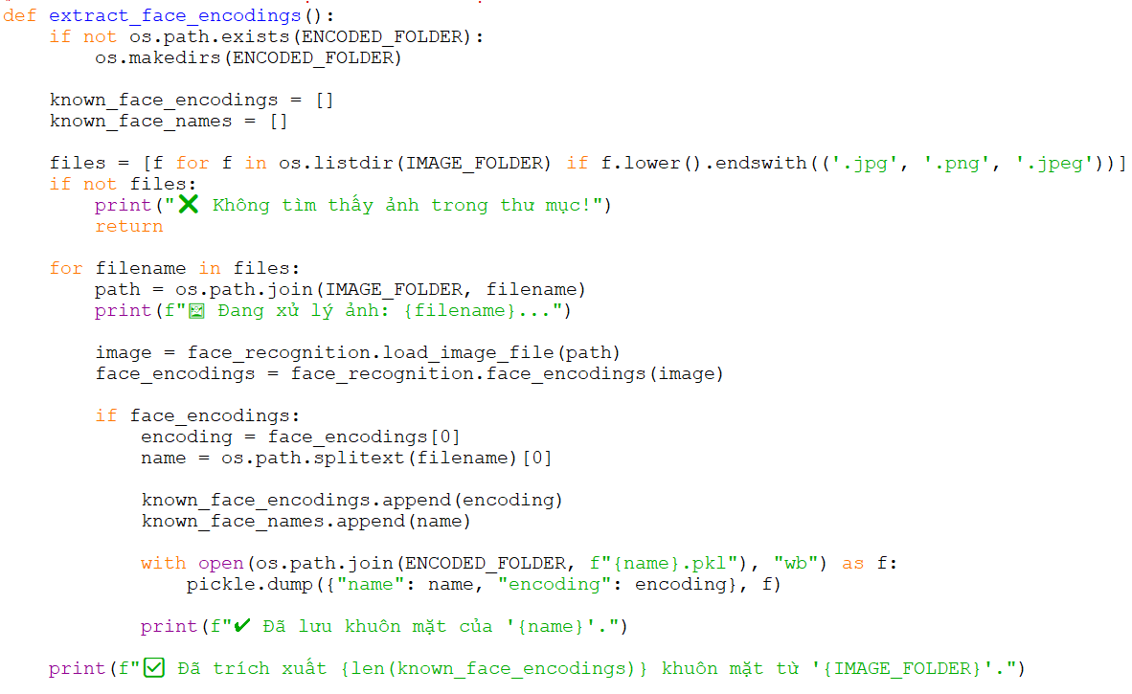
Cách thức hoạt động
- Giai Đoạn Trích Xuất Đặc Điểm Khuôn Mặt
Bước 1: Chương trình đọc tất cả các ảnh trong thư mục dataset_khautr.
Bước 2: Sử dụng thư viện face_recognition để:
- Chuyển ảnh thành mảng pixel.
- Xác định vị trí khuôn mặt trong ảnh.
- Trích xuất các điểm đặc trưng (128 đặc điểm) của khuôn mặt.
Bước 3: Mỗi khuôn mặt được mã hóa thành vector 128 chiều, sau đó lưu trữ trong file .pkl bằng thư viện pickle.

Slide 9
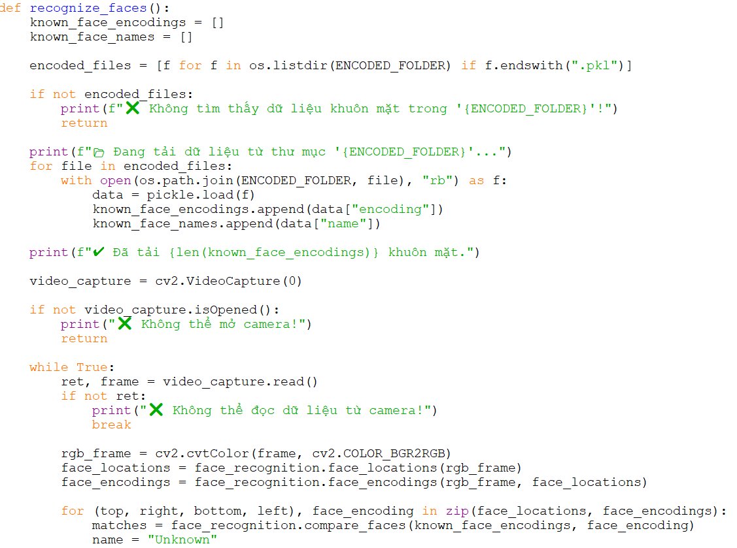
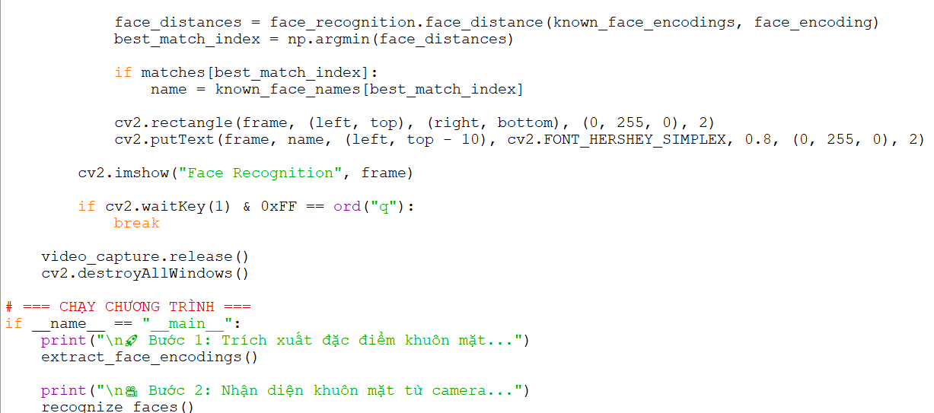
- Giai Đoạn Nhận Diện Khuôn Mặt
Bước 1: Chương trình mở camera bằng OpenCV.
Bước 2: Chụp từng khung hình từ camera.
Bước 3: Chuyển khung hình từ hệ màu BGR sang RGB.
Bước 4: Phát hiện khuôn mặt trong khung hình.
Bước 5: Mã hóa khuôn mặt trong khung hình thành vector đặc trưng.
Bước 6: So sánh vector đặc trưng vừa mã hóa với các vector đã lưu:
- face_recognition.compare_faces() để kiểm tra trùng khớp.
- face_recognition.face_distance() để tính khoảng cách giữa các vector.
Bước 7: Nếu khoảng cách nhỏ nhất và dưới ngưỡng cho phép → Xác nhận khuôn mặt.
Bước 8: Hiển thị tên người lên khung hình bằng OpenCV.
Bước 9: Thoát chương trình khi nhấn phím "q".

Slide 10
Các mô hình nhận diện khuôn mặt
ArcFace: Là mô hình nhận diện khuôn mặt dựa trên khoảng cách đặc trưng, sử dụng
hàm mất mát Angular Margin Loss để tăng độ chính xác. Giúp cải thiện phân biệt giữa các danh tính khác nhau. Phù hợp với các hệ thống kiểm soát an ninh và xác thực danh tính.
RangingArcFace: Cải thiện từ ArcFace với khả năng tối ưu hóa độ chính xác trên dữ liệu bị che khuất một phần. Hoạt động hiệu quả hơn trong điều kiện đeo khẩu trang, che mặt một phần.

Slide 11
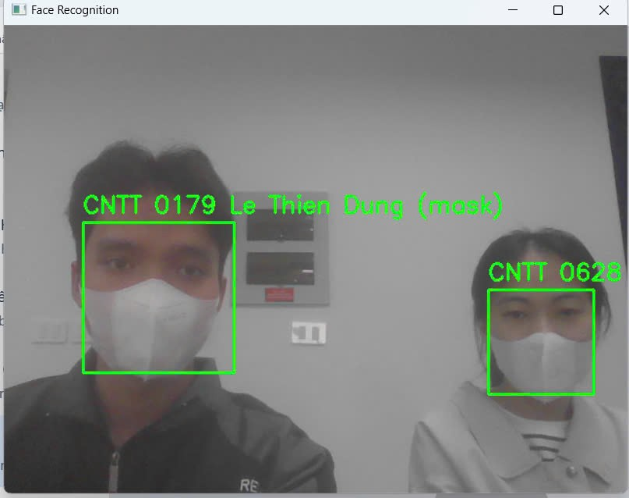
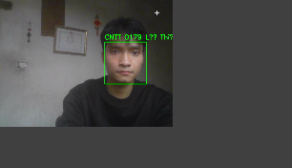
5. Kết quả, đánh giá
Ưu điểm
- Hệ thống nhận diện nhanh và có độ chính xác cao trong điều kiện ánh sáng tốt.
- Giao diện trực quan hiển thị kết quả ngay trên khung hình.
- Áp dụng thư viện Face_Recognition và OpenCV giúp tăng hiệu quả.
Hạn Chế:
- Khả năng nhận diện khi đeo khẩu trang còn thấp (do che mất phần miệng và mũi).
- Hiệu suất giảm trong môi trường ánh sáng yếu hoặc góc nghiêng.
- Chưa có chức năng cảnh báo thời gian thực.
- Hệ thống chưa lưu trữ lịch sử nhận diện.

Slide 12
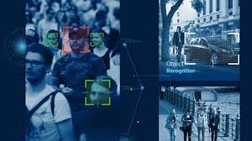
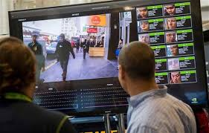
6. Tương lai
- Áp dụng thêm các mô hình Transfer Learning như MobileNet
- Cải thiện tốc độ xử lý
- Nâng Cao Độ Chính Xác Nhận Diện Khuôn Mặt
- Sử dụng Mô hình Deep Learning mạnh hơn: Thay thế FaceNet bằng các mô hình tiên tiến như ArcFace hoặc SFace.
- Nhận Diện Khuôn Mặt Trong Môi Trường Phức Tạp
- Tích Hợp Nhận Diện Khẩu Trang
- Lưu Trữ Dữ Liệu Lịch Sử
- Triển Khai Trên Web hoặc Mobile
- Tối Ưu Hóa Hiệu Năng.
Cho phép truy cập từ xa và gửi thông báo thời gian thực.
- Bảo Mật Dữ Liệu

Slide 13


